Slide 1
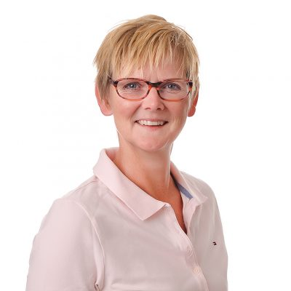
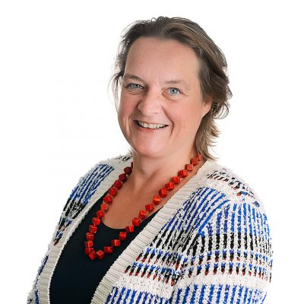
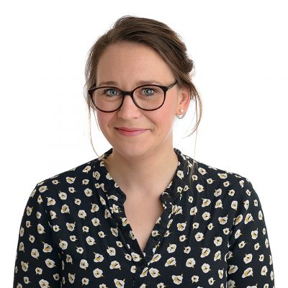
Wie zijn mijn huisartsen?
I. Bolt
Huisarts
Aandachtsgebied;
Sportgeneeskunde
J.I.L. Wegerif
Huisarts
Aandachtsgebied;
Abdominale echografie
J.G. Minderhoud
Huisarts en Specialist ouderengeneeskunde
We zijn verantwoordelijk voor de hele huisartsenzorg: spoedzorg, chronische zorg en palliatieve zorg en voor de organisatie. Gelukkig hoeven we het niet alleen te doen. Er is altijd minimaal een van ons aanwezig op de praktijk

Slide 2
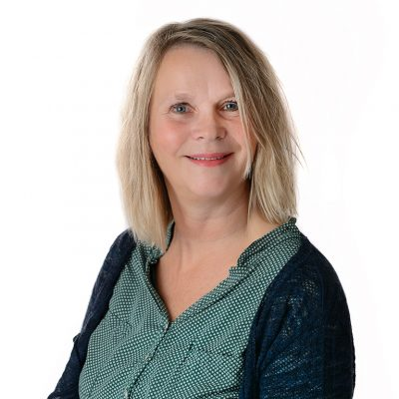
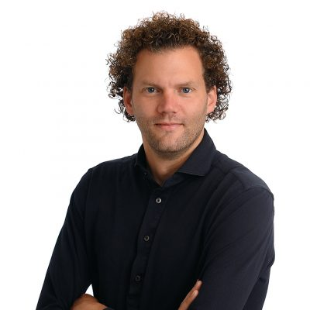
Hjalmar
Huisarts in opleiding.
Marianne
Physician assistant
Specialist ouderengeneeskunde in opleiding
Waarnemers
De Physician assistant heeft haar eigen aandachtsgebieden waarin ze zelfstandig een deel van de huisartsenzorg geeft. Waarnemers zijn huisartsen die als zzp’er zelfstandig werken. De artsen in opleiding krijgen van de huisartsen supervisie.

Slide 3
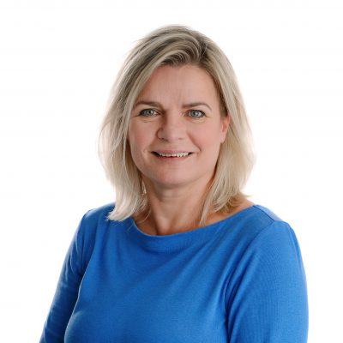
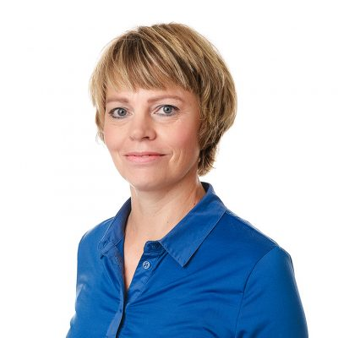
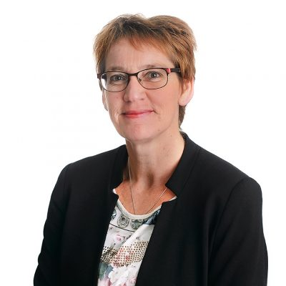
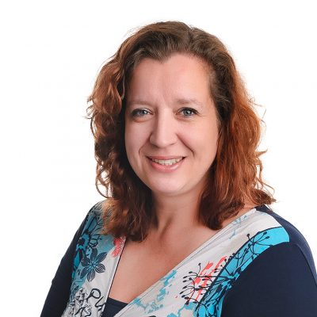
Marjan
Praktijkondersteuner
Astma/ COPD
Diabetes Mellitus
Hypertensie/Cardio
vasculair
Risicomanagement
Stoppen met roken
begeleiding.
Ilse
Praktijkondersteuner
Hypertensie/Cardiovasculair Risicomanagement
Diabetes Mellitus
Jenneke
Praktijkondersteuner
Aandachtsgebied:
Vrouwenspreekuur.
Paulien
Praktijkondersteuner
Diabetes Mellitus
Hypertensie/Cardio
vasculair
Risicomanagement
Ouderenzorg
De praktijkondersteuners somatiek betekenen veel in de chronische en preventieve zorg.

Slide 4
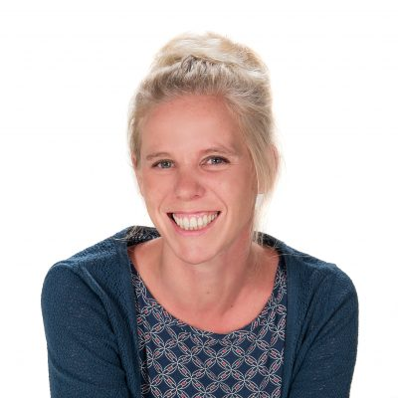
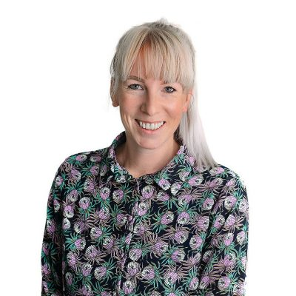
Chantal
POH-GGZ
Aandachtsgebied:
Geestelijke gezondheidszorg
Kirke
Marijke
POH-GGZ
Aandachtsgebied:
Geestelijke gezondheidszorg
De praktijkondersteuners GGZ hebben ruimte om een goed gesprek te voeren over geestelijke/psychische of sociale problemen.

Slide 5
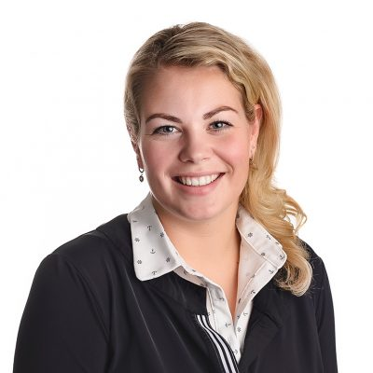
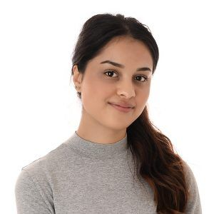
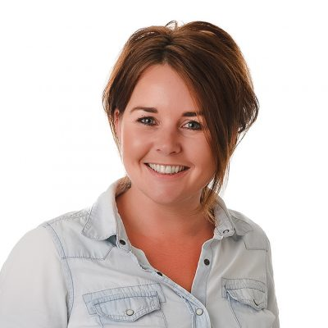
Voor de spoedzorg hebben we hulp van de doktersassistentes die ook spreekuur ondersteuner huisarts doen. Zij kunnen snel zien of een enkel mogelijk gebroken is, wonden hechten en verbinden, medicatie voorschrijven voor allergische reacties en keelklachten beoordelen

Slide 6
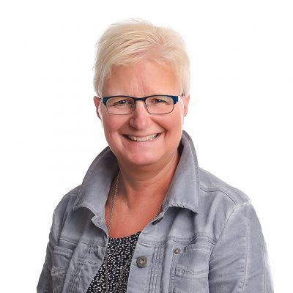
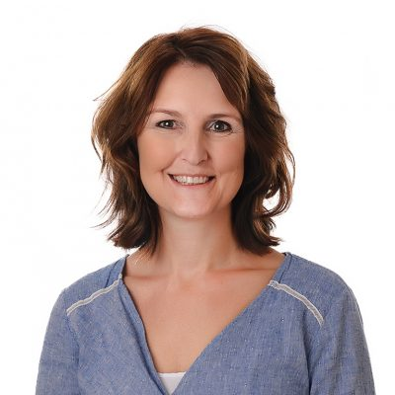
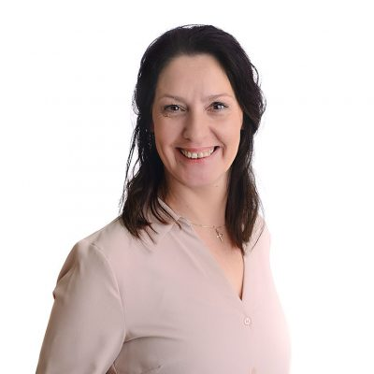

Naast het triëren en telefoneren helpen de assistentes ook met metingen voor de diabeteszorg, bloeddrukmetingen, oren uitspuiten, wratten aanstippen, zwachtelen, wondverzorging, doen ze uitstrijkjes, geven ze adviezen voor stoppen met roken en helpen in de ouderenzorg en in de organisatie en bevoorrading van de praktijk en met nog veel meer.

Slide 7
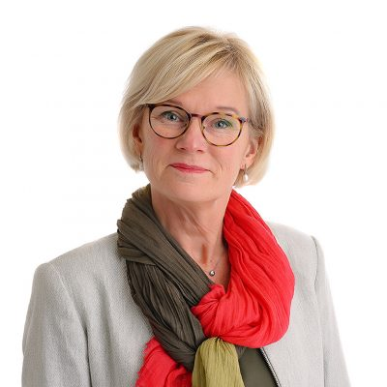
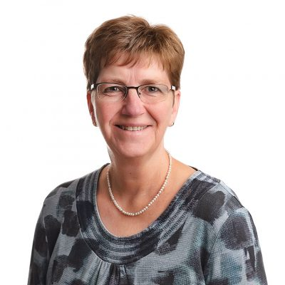
Sjoeke
Teamleider
Voor contact;
teamleidster@huisartsenpraktijkschuttevaer.nl
Ria
Administratief medewerkster
Voor contact:
administratie@huisartsenpraktijkschuttevaer.nl
Dankzij de werkzaamheden van Sjoeke en Ria kunnen de anderen goede medewerkers goede patiëntenzorg geven.

Slide 8

De agenda
Een deel van onze agenda is gereserveerd voor spoedzorg: die plekken houden we open tot op de dag zelf.
Een ander deel is ingeruimd voor problemen die al wat langer bestaan, die kan al wel van te voren ingevuld worden.
Er is tijd ingeruimd voor wekelijks spreekuur in het verzorgingstehuis, verpleeghuis, hospice.
En er is tijd gereserveerd voor overleg met de assistentes en praktijkondersteuners.
Ook als de assistente een zelfstandig advies geeft, legt ze het voor aan de huisarts voor akkoord.
De praktijkondersteuners overleggen vooral op het moment dat er meerdere mogelijkheden van therapie zijn.

Slide 9

Zelf kiezen voor je gezondheid
We hopen dat de mensen in Dedemsvaart zelf verantwoordelijkheid nemen om zo gezond mogelijk te leven.
Dus we verwachten ook dat mensen zelf voor hun uitslagen bellen en herhaalafspraken maken. En ook dat ze zelf meedenken in welke behandeling het beste voor hen is.
Goed adviezen zijn te vinden op:
Betrouwbare informatie over ziekte en gezondheid

Slide 10
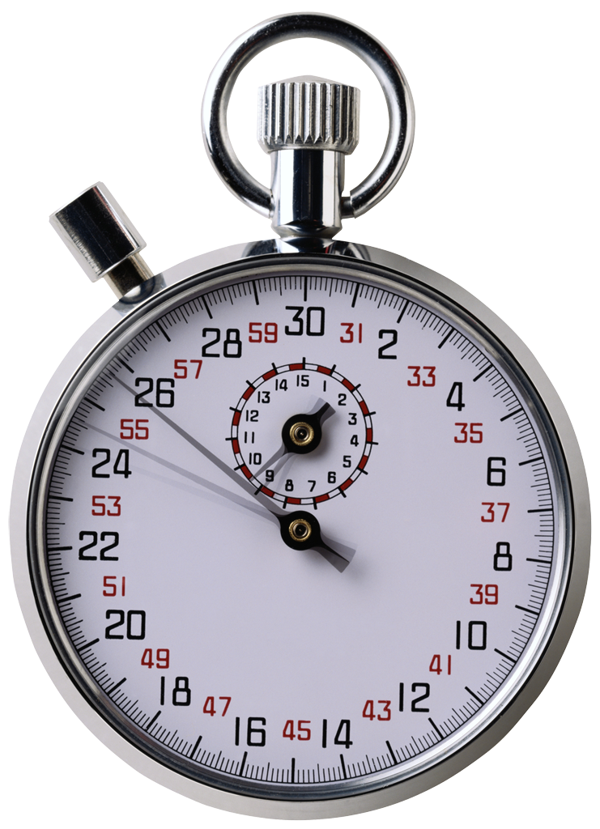
Triage
Op onze website
www.huisartsengroepavereest.nl/zorgverlener/huisartsenpraktijk-schuttevaer/
Staat een kopje: (app)
Moet ik naar de dokter
Voordat u belt, bepaal binnen 1 minuut of u naar de dokter moet.
Wij geven u direct advies.
Als u met de praktijk belt, gaat de assistente aan de hand van de triagewijzer bepalen door wie en wanneer u gezien moet worden of dat u beter een zelfzorgadvies kunt krijgen. Als u al eerder voor een bepaald probleem naar de dokter of Physician assistant geweest bent, proberen we bij dezelfde persoon het vervolgconsult in te plannen, mits de wachttijd dan niet te lang wordt.
U kunt ook via patiënten portaal Mijn Gezondheid.net. In contact komen met de praktijk voor afspraken maken, e-consulten en om uitslagen in te zien.

Slide 11
Medicijnen
De invloed van de huisarts op de keuze van medicijnen wordt vaak overschat.
Wij schrijven grondstoffen van medicijnen voor, maar de apotheek, de verzekeraar en overheid bepalen het merk.
Medisch specialisten en psychiaters hebben veel vrijheden om dure medicijnen/grondstoffen van medicijnen voor te schrijven, maar de huisartsen worden ieder jaar gecontroleerd of ze de best bewezen helpende en de goedkopere middelen voorschrijven. Als dat niet zo is, heeft dat financiële consequenties.
Daarom moet u voor medicijnen voorgeschreven door de specialist de polikliniek om een herhaalrecept bellen. De afspraken zijn dat de specialisten medicatie moeten verstrekken tot het tijdstip van het volgende polibezoek.

Slide 12
Huisbezoek
Bel voor het aanvragen van een huisbezoek het praktijknummer 0523-629333
Wanneer het niet mogelijk is om zelf naar de praktijk te komen bijvoorbeeld omdat u te ziek, (tijdelijk) gehandicapt of slecht ter been bent, kan de huisarts u ook thuis bezoeken
De assistente beoordeelt, eventueel samen met de huisarts, of een huisbezoek afgelegd wordt. Omdat de praktijk betere mogelijkheden biedt voor onderzoek en behandeling, zult u zoveel mogelijk worden verzocht naar de praktijk te komen.

